Slide 1
６章 円の性質
円の性質の利用
本時のねらい
「円の性質を利用して問題を解決することができる。」

Slide 2
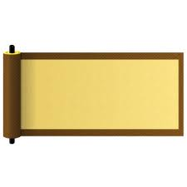
宝物を探せ
宝のありか
つちのこ森から山に向かってまっすぐ歩く。しばらく歩くと真横はるか遠くに湖が見える場所がある。この場所から直角に曲がり、湖に向かって歩く。しばらく歩くと、山とその場所とつちのこ森をつなぐ角度が45度になる場所がある。宝はここにある。

Slide 3
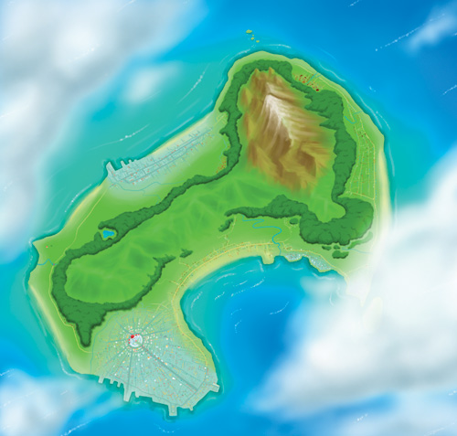
山
Ｂ町
つちのこ森
湖
Ａ町

